Slide 1
Społeczna Inicjatywa Mieszkaniowa KZN Bałtyk Spółka z o. o. w organizacji

Slide 2
Budynek nr 4: 18-lokalowy 3-kondygnacyjny

Slide 3
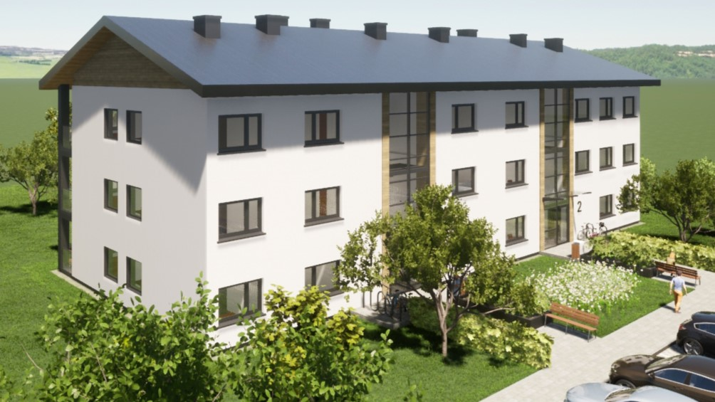
Bydynek nr.4

Slide 4
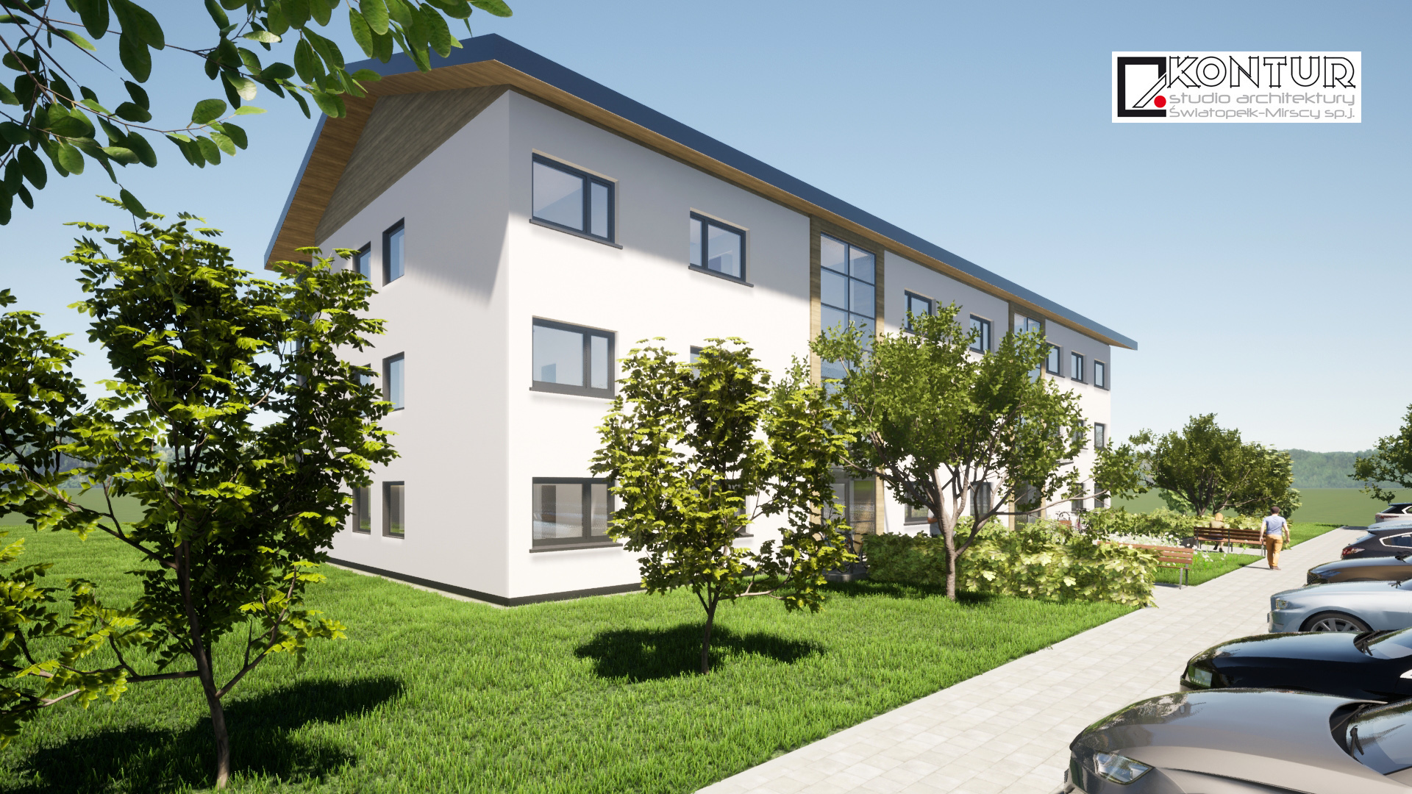
Bydynek nr.4

Slide 5
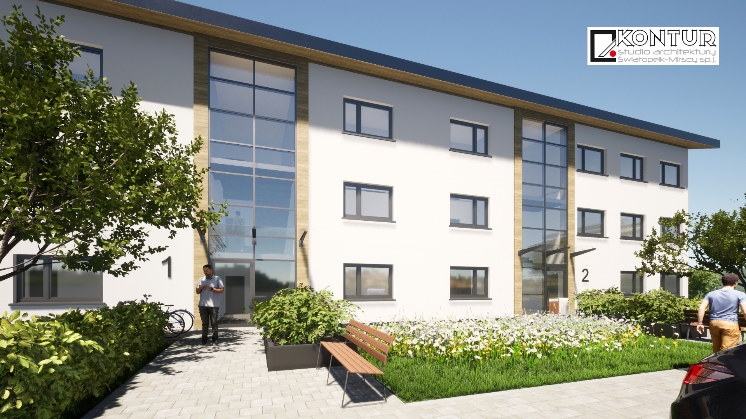
Bydynek nr.4

Slide 6
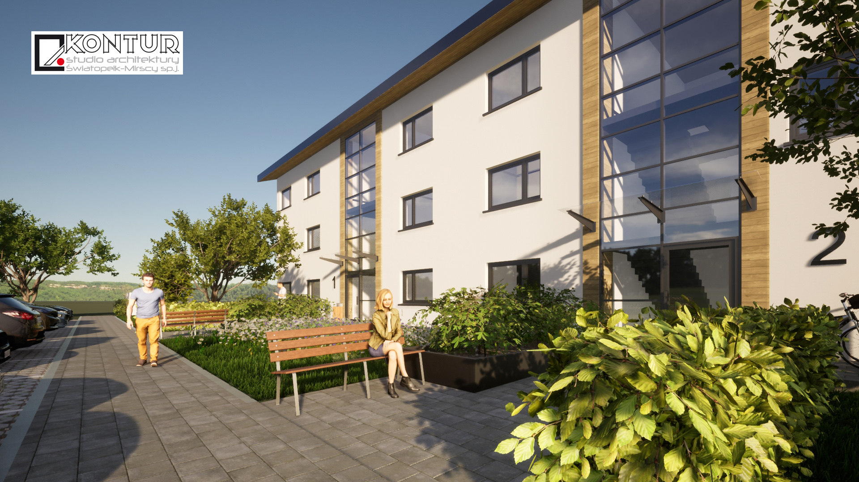
Bydynek nr.4

Slide 7
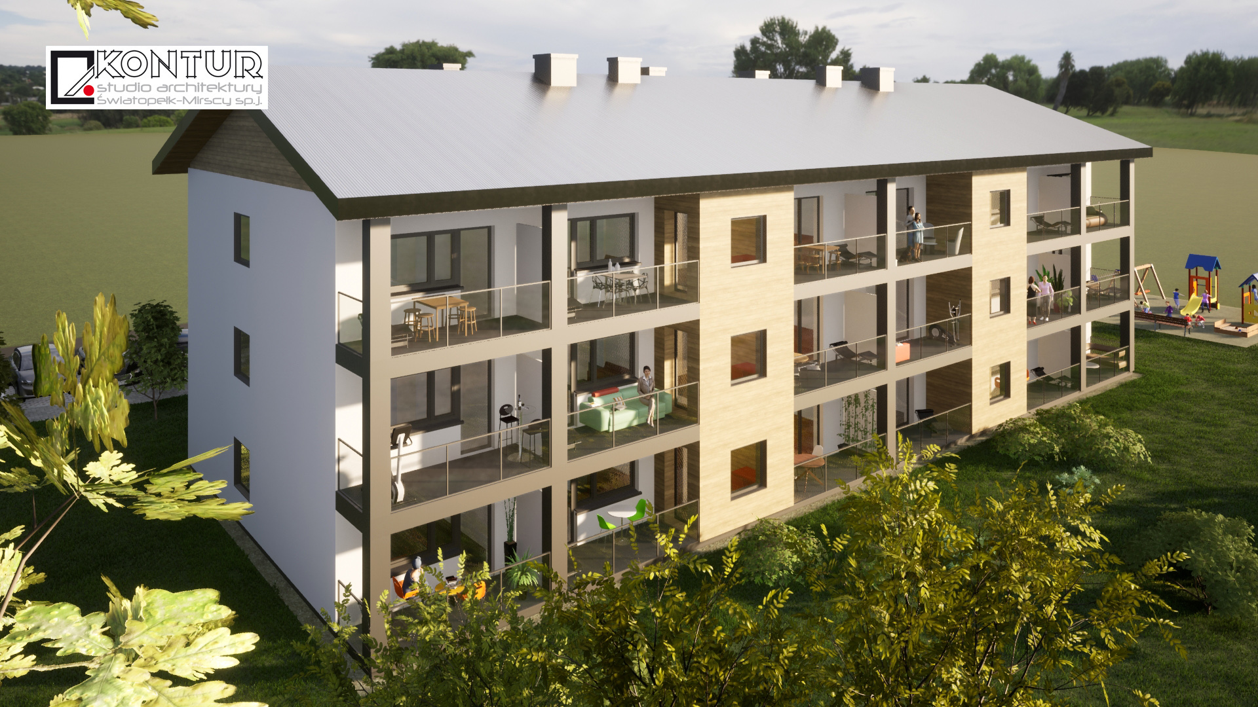
Bydynek nr.4

Slide 8
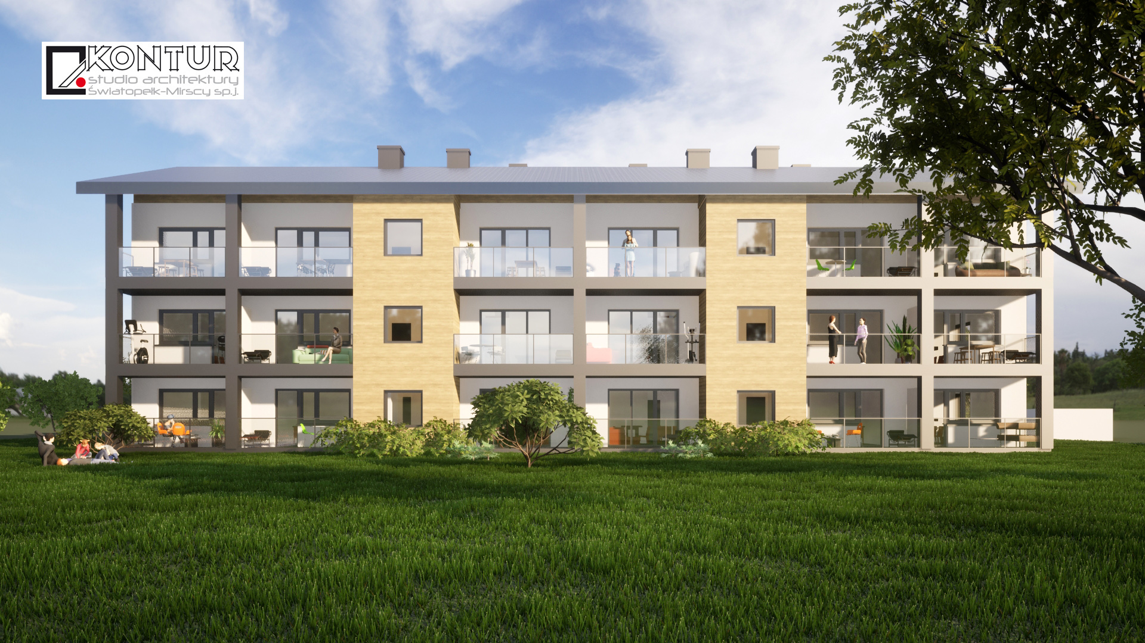
Bydynek nr.3

Slide 9
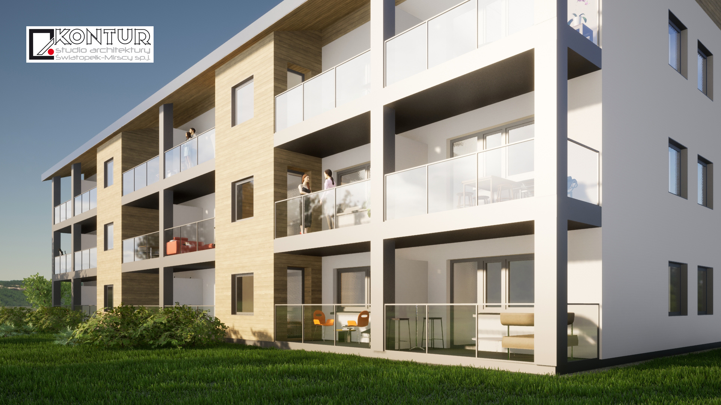
Bydynek nr.4

Slide 10
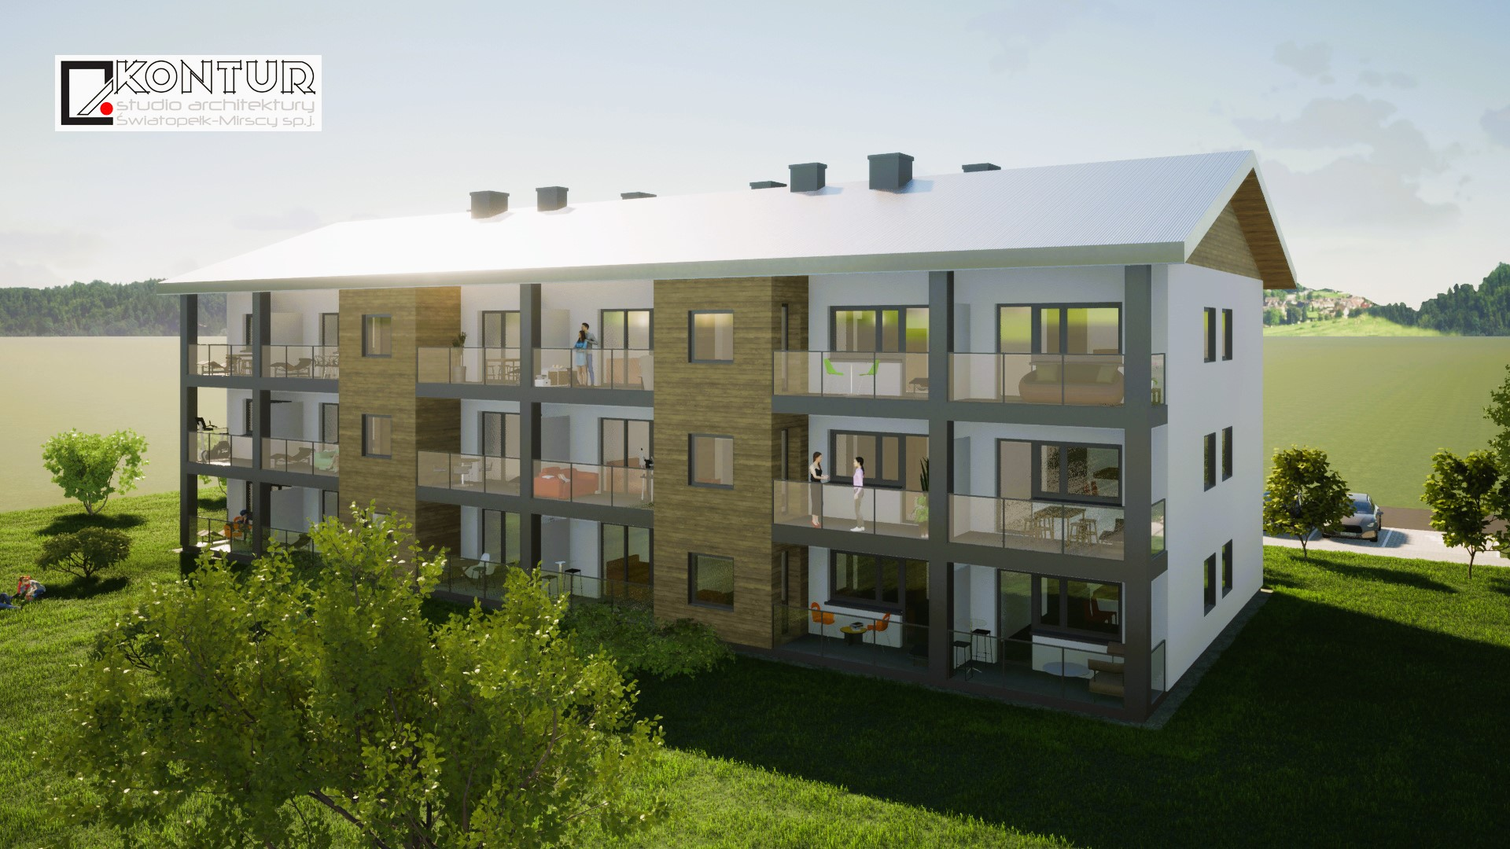
Bydynek nr.4

Slide 11
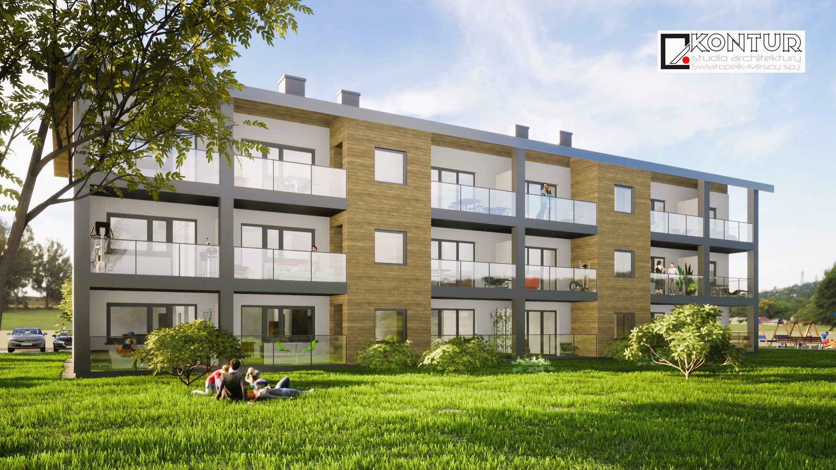
Bydynek nr.4

Slide 12
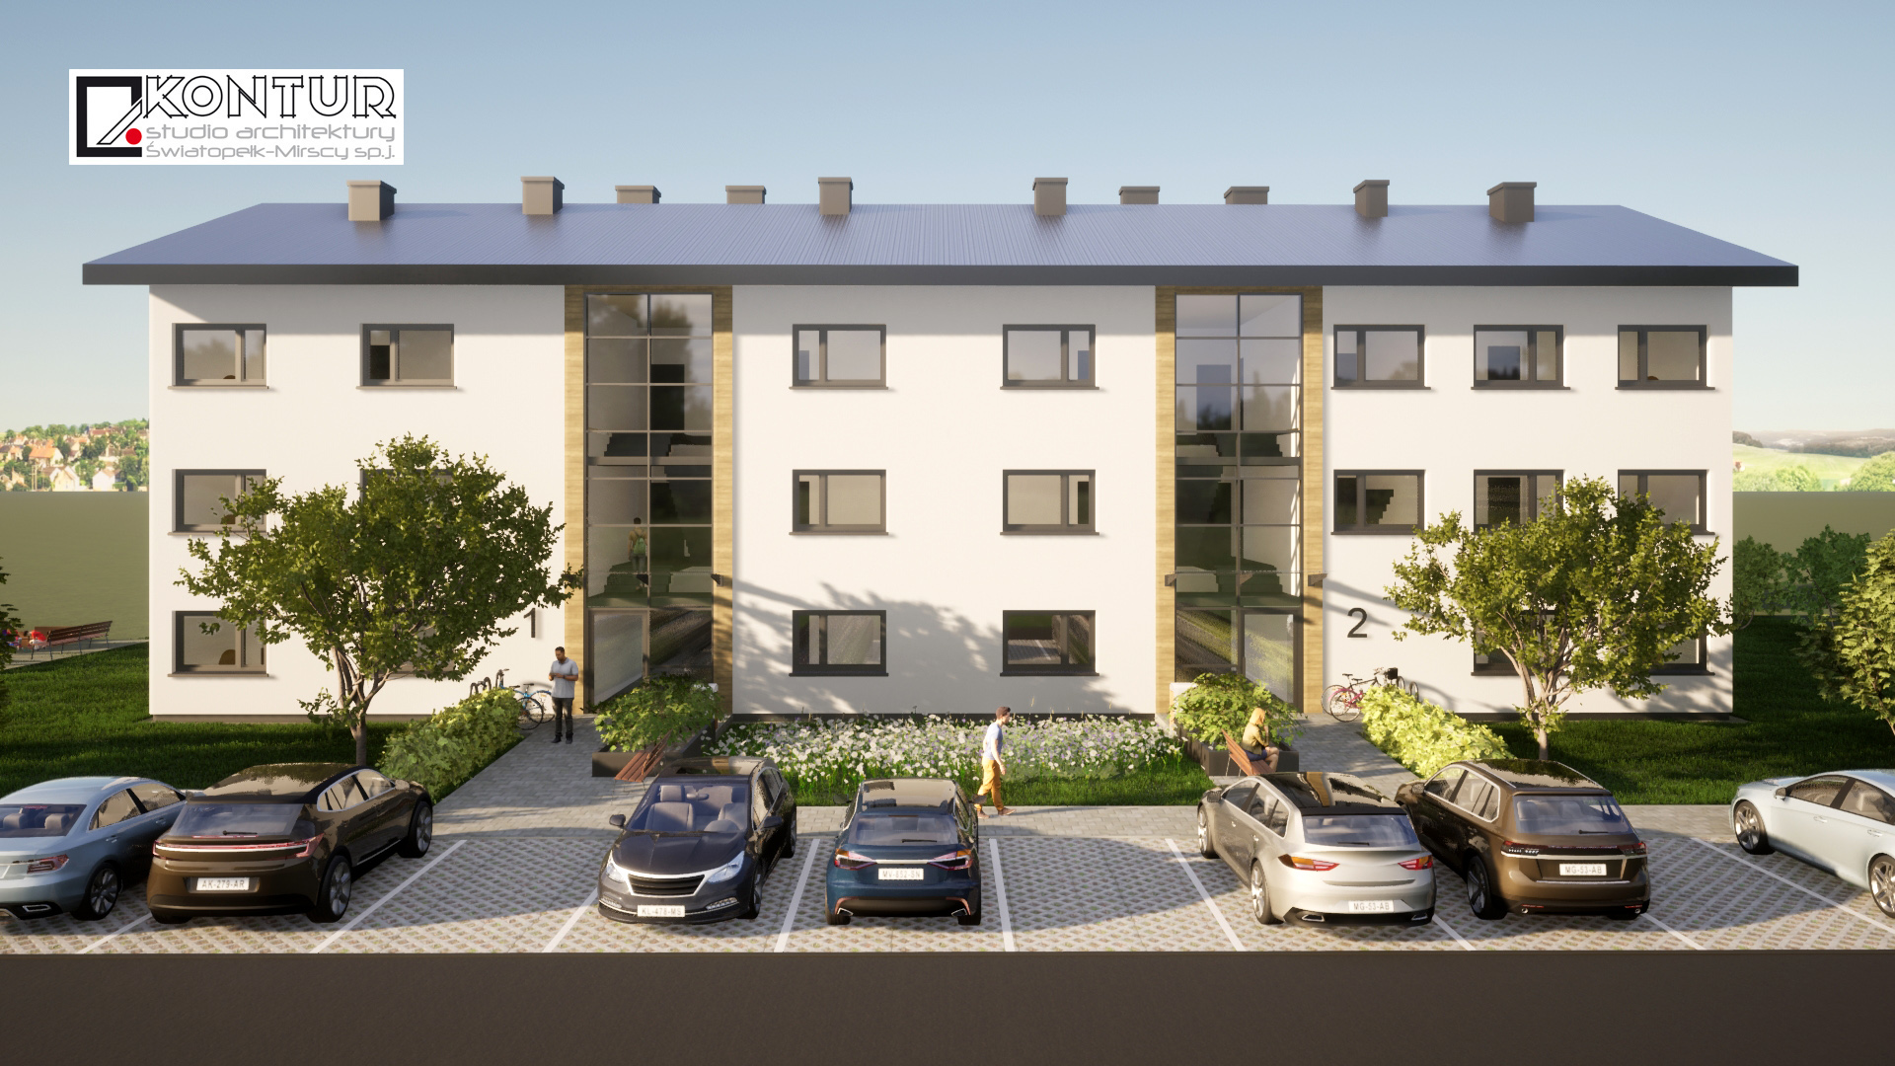
Bydynek nr.4

Slide 13
Dziękuję za uwagę Robert Madejski Społeczna Inicjatywa Mieszkaniowa KZN Bałtyk Sp. z o.o. w organizacji

